Slide 1


Encapsulation + Inheritance

Slide 2
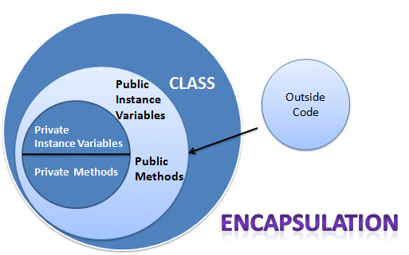

Slide 3

Tính đóng gói
Thông qua các phương thức get và set ta có thể thực hiện lưu giá trị và lấy giá trị từ chúng
(read-only / write-only)
Dùng để bảo vệ trạng thái bên trong một đối tượng.

Slide 4
Getter & Setter
Cú pháp phương thức `Getter`:
<Access modifiers> <Kiểu dữ liệu thuộc tính> get<Tên thuộc tính>(){
return this.<Tên thuộc tính>;
}
Cú pháp phương thức `Setter`:
<Access modifiers> void set<Tên thuộc tính> (<Tham số giá trị mới>){
this.<Tên thuộc tính> = <Tham số giá trị mới>;
}

Slide 5
Access Modifier
Access Modifier | Truy cập bên trong class? | Truy cập bên trong package? | Truy cập bên ngoài package bởi class con? | Truy cập bên ngoài class và không thuộc class con?
private | Y
Mặc định | Y | Y
protected | Y | Y | Y
public | Y | Y | Y | Y

Slide 6
Tính kế thừa
Để thực hiện kế thừa, sử dụng từ khóa “extends”
Khái niệm: Việc tất cả các thuộc tính và phương thức của lớp này có thể kế thừa bởi một lớp cha.

Slide 7
Super keyword
Khái niệm: Từ khóa super trong java là một biến tham chiếu được sử dụng để tham chiếu trực tiếp đến đối tượng của lớp cha gần nhất.
Cách dùng:
Để tham chiếu trực tiếp đến biến instance của lớp cha gần nhất.
Được sử dụng để gọi trực tiếp Constructor của lớp cha.
Được sử dụng để gọi trực tiếp phương thức của lớp cha.

Slide 8
Bài tập
Tạo lớp Product: id, name, price
Tạo phương thức tính thuế nhập khẩu ( = 10% giá sp)
Hiển thị thông tin sản phẩm vừa nhập và thuế nhập khẩu của sp ấy

Slide 9
Bài tập
Tạo lớp Person : (int)id, (String) name, (String) address, (int)age
Tạo lớp Employee: (double) experience, (String) placeWork
Thực hiện cho Employee kế thừa Person
Thực hiện hiển thị thông tin của các employee

Slide 10
Bài tập
Tạo lớp Person : (int)id, (String) name, (int)age
Tạo lớp Employee: (double) experience
Thực hiện cho Employee kế thừa Person
Thực hiện:
Cho người dung nhập vào thông tin của employee
Lưu tất cả employee vào mảng
Thực hiện hiển thị thông tin của các employees

Slide 11
Bài tập
Tạo lớp hình học với các phương thức tính diện tích và chu vi.
Tạo lớp hình chữ nhật gồm: length(chiều dài), width(chiều rộng) và lớp hình vuông gồm side(cạnh) kế thừa từ lớp hình học
Thực hiện :
+ Tính chu vi và diện tích 2 hình trên
+ Hiển thị thông tin về các cạnh của 2 hình trên.

Slide 12
Bài Tập
Tạo lớp quản lý bệnh viện(ManageHospital), bao gồm các thông tin về bệnh nhân và bác sĩ.
Tạo lớp bệnh nhân và lớp bác sĩ kế thừa từ lớp người: Tên, Tuổi.
Lớp bác sĩ có thêm các thông tin như chuyên khoa, số giờ làm việc. Lớp bệnh nhân có thêm các thông tin như số bệnh án, ngày nhập viện.
Yêu cầu: Hiển thị tất thông tin chi tiết

Slide 13
BTVN
Viết chương trình quản lý phim gồm các thông tin
Tạo class Film gồm các thuộc tính: * id (String)* tiêu đề (String)* thể loại (enum: HORROR (kinh dị), COMEDY (hài hước), DOCUMENTATRY (tài liệu), bạn có thể bổ sung thêm )* ranking (double)
Tạo class Movie kế thừa Film và có thêm thuộc tính:* thời lượng (int) (tính theo phút)
Tạo class Series kế thừa Film và có thêm thuộc tính: * số tập (int)* thời lượng trung bình (int) (tính theo phút)
Khai báo access modifier cho các thuộc tính của các class là `private` hoặc `protected` ; KHÔNG DÙNG `public`
Khai báo các getter/setter cho các class.
Thực hiện:
- Tạo 2 mảng để quản lý Movie và Series
In thông tin phim ra màn hình
Nhập vào từ khoá tiêu đề film và tìm phim theo tiêu đề ( tìm cả movie và series, tìm theo từ khoá)
In ra thông tin film có ranking thấp nhất (kiểm tra cả movie và series)
In ra tên đạo diễn của thể loại COMEDY có ranking thấp nhất

Slide 14
Thank you

